Slide 1
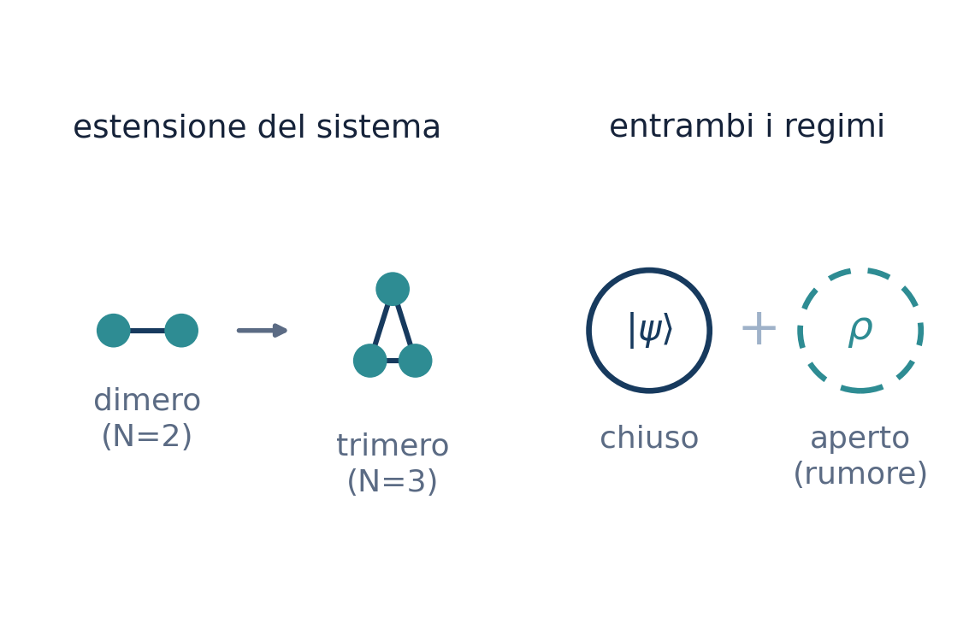
INTRODUZIONE
Obiettivi
Estendere il metodo VQE dal dimero al trimero di spin
Sistema chiuso: stato fondamentale, dinamica, correlatori
Sistema aperto: rumore realistico calibrato su hardware IBM

